Slide 1
UND ER? UND SIE?

Slide 2
(Übungsheft Seite 11)

Slide 3
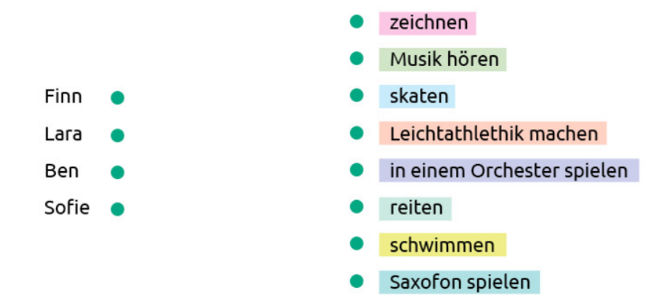
 Hör zu und assoziere.

Slide 4
 Was macht Finn in seiner Freizeit?
● Finn macht Leichtathlethik.
● Finn schwimmt.

Slide 5
 Was macht Lara in ihrer Freizeit?
● Lara hört Musik.
● Lara reitet.

Slide 6
 Was macht Benn in seiner Freizeit?
● Ben zeichnet.
● Ben spielt Saxofon.

Slide 7
 Was macht Sofie in ihrer Freizeit?
● Sofie skatet.
● Sofie spielt in einem Orchester.

Slide 8
WIR REKAPITULIEREN!

Slide 9
 Was macht Finn in seiner Freizeit?
● macht Leichtathletik.
Finn
Er
● Er schwimmt.

Slide 10
 Was macht Lara in ihrer Freizeit?
Sie
Lara
● hört Musik.
● Sie reitet.

Slide 11
 Was macht Benn in seiner Freizeit?
● Er zeichnet.
● Er spielt Saxofon.

Slide 12
 Was macht Sofie in ihrer Freizeit?
● Sie skatet.
● Sie spielt in einem Orchester.

Slide 13
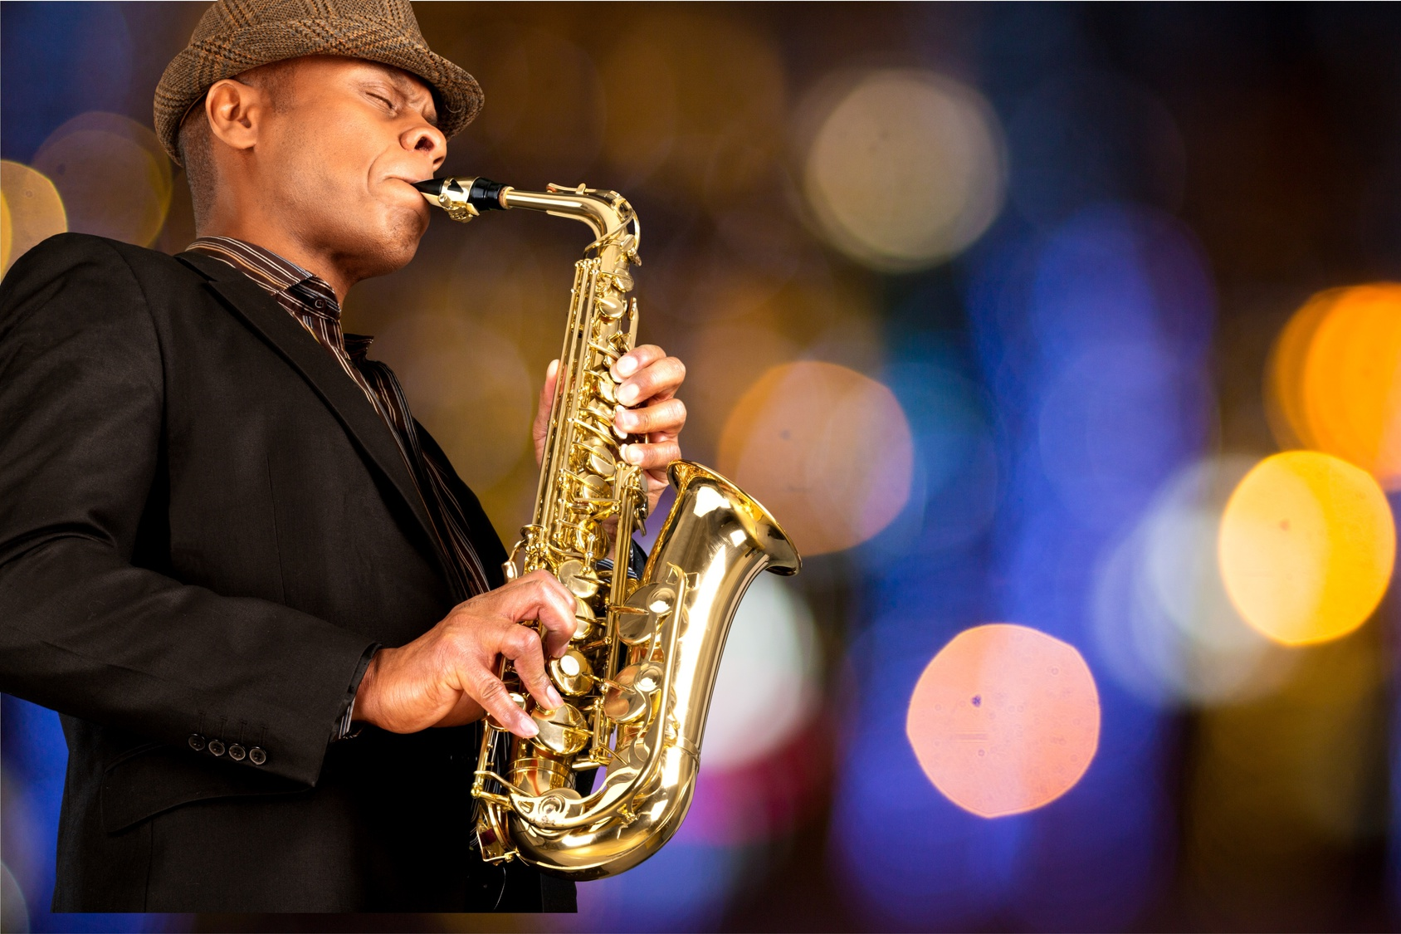
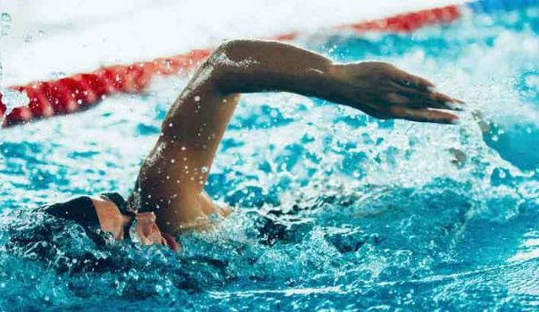
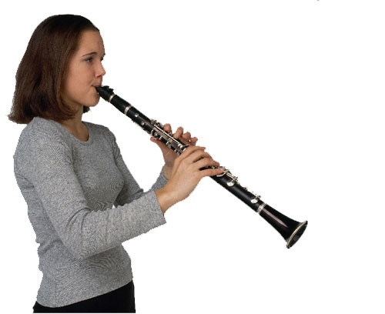
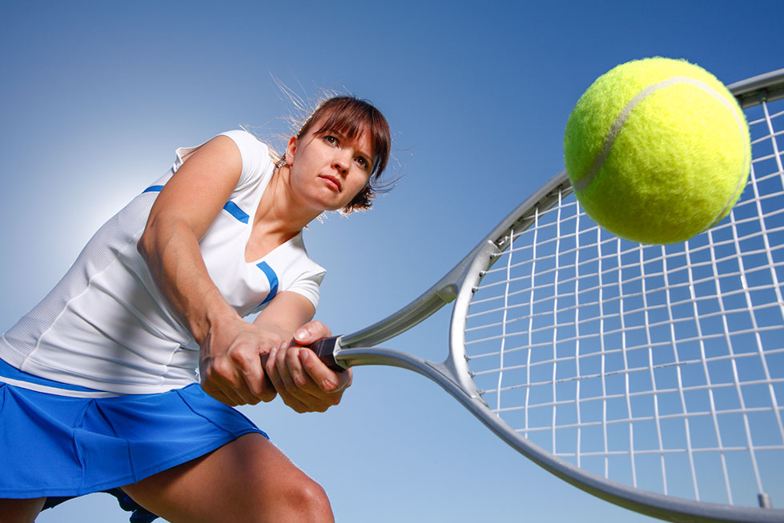
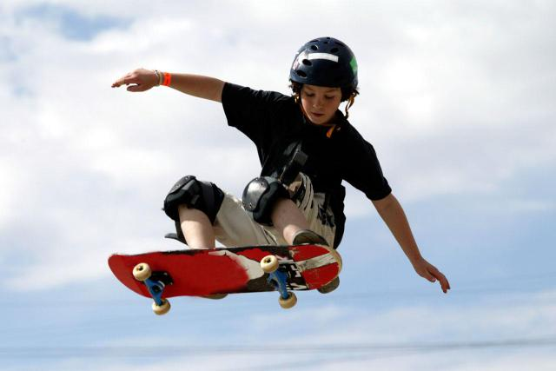
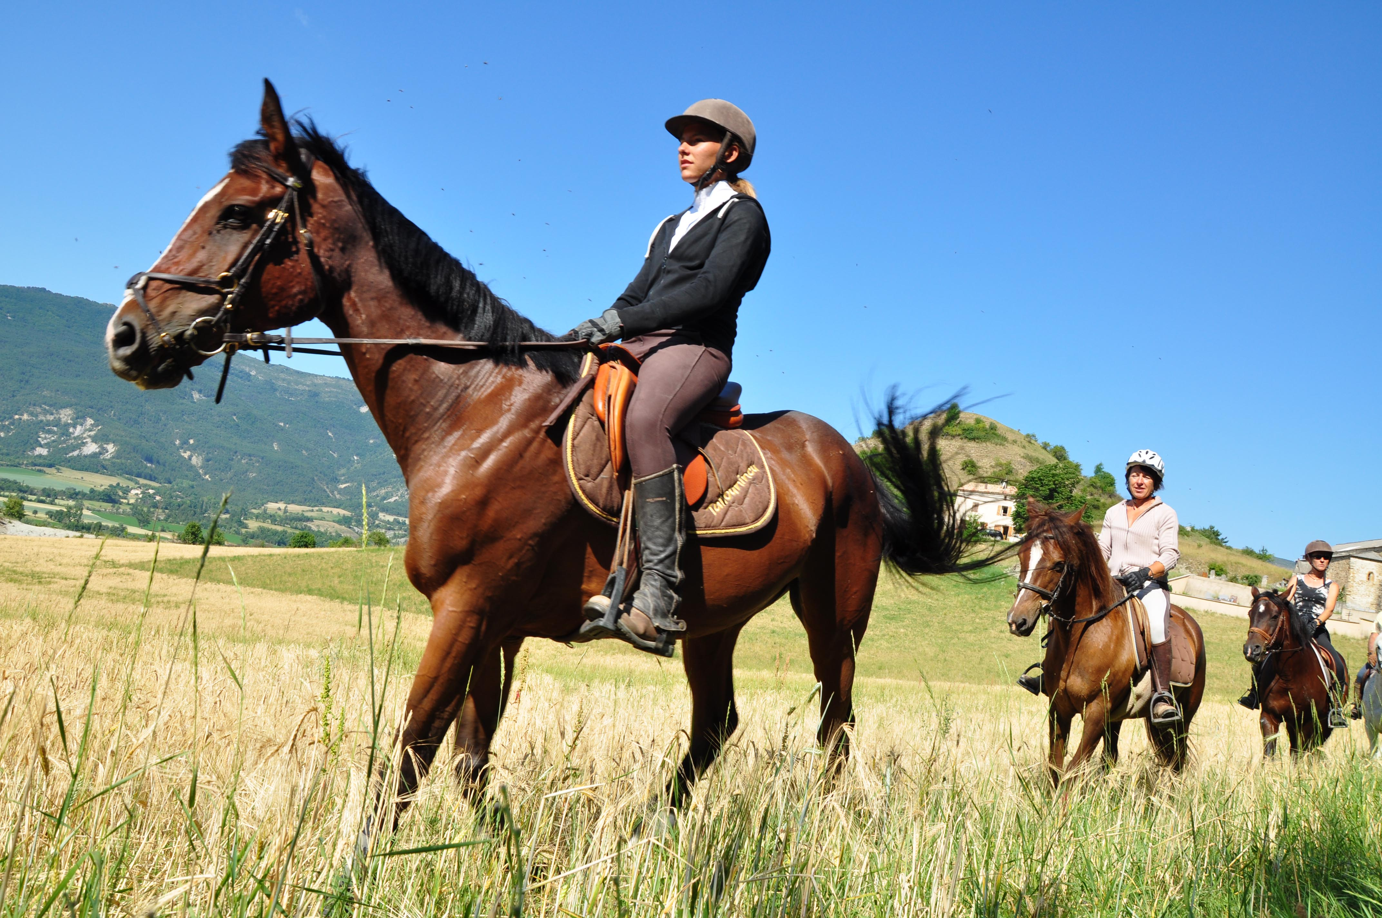
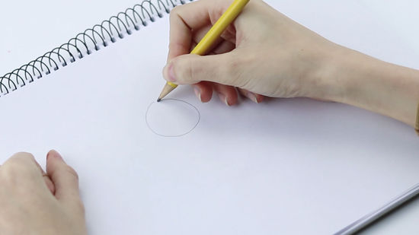
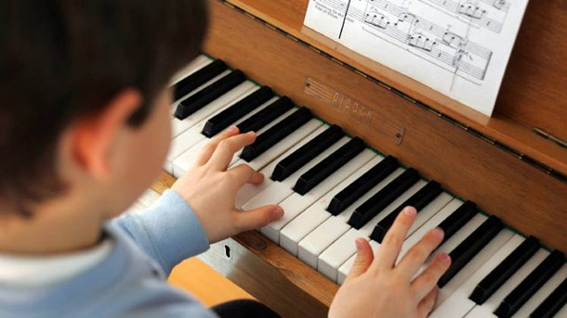
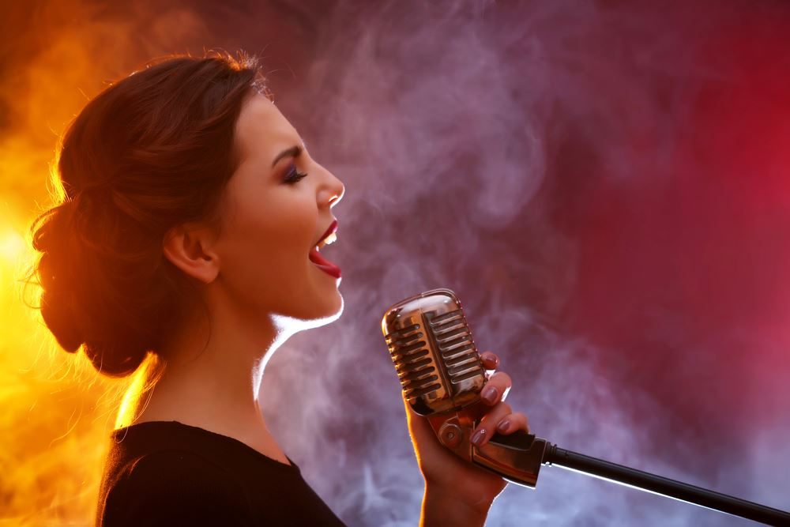
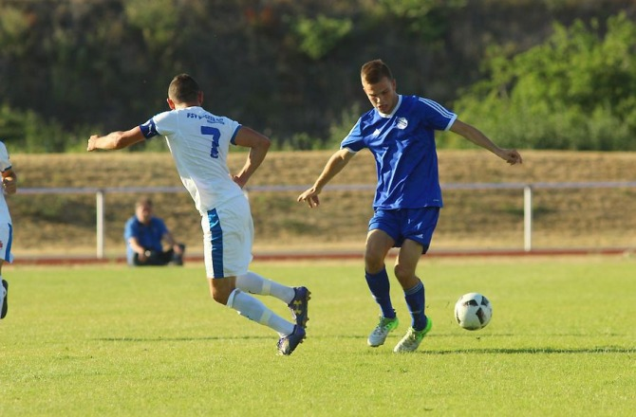
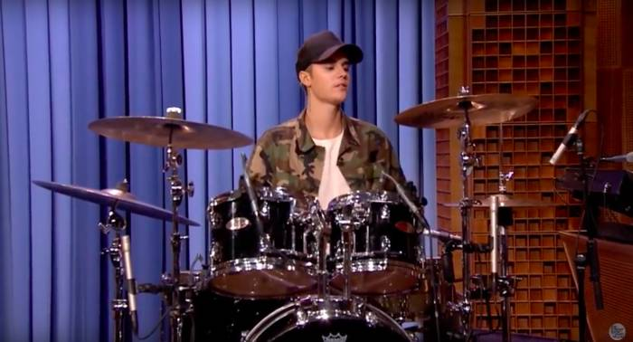
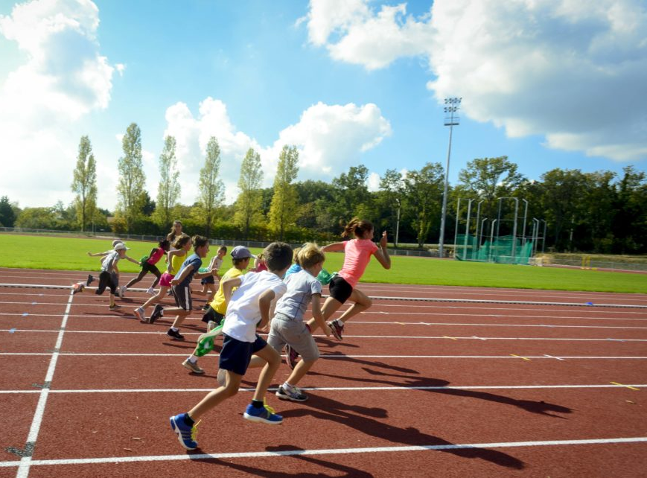
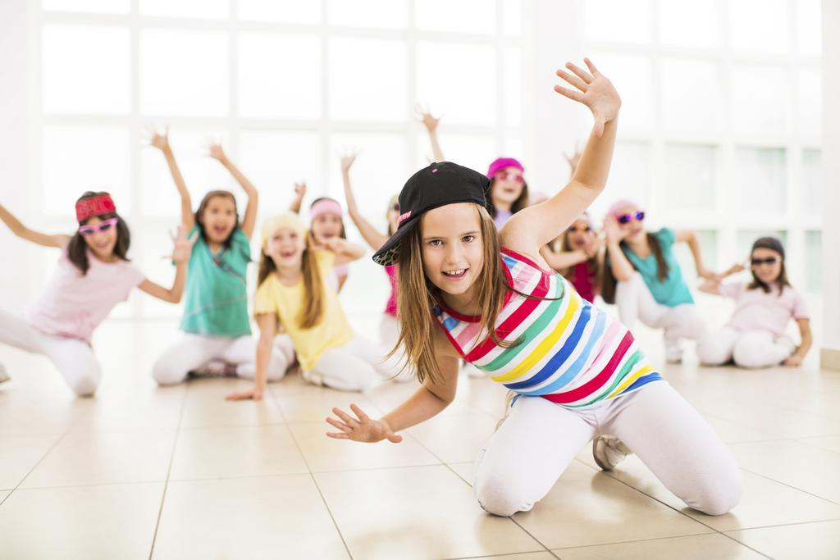
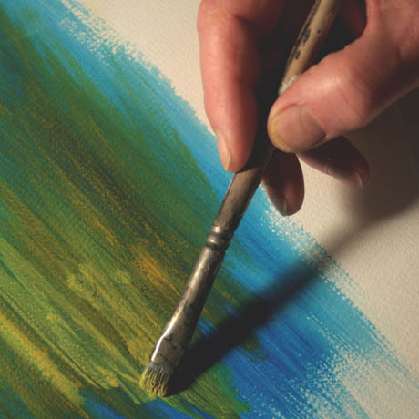
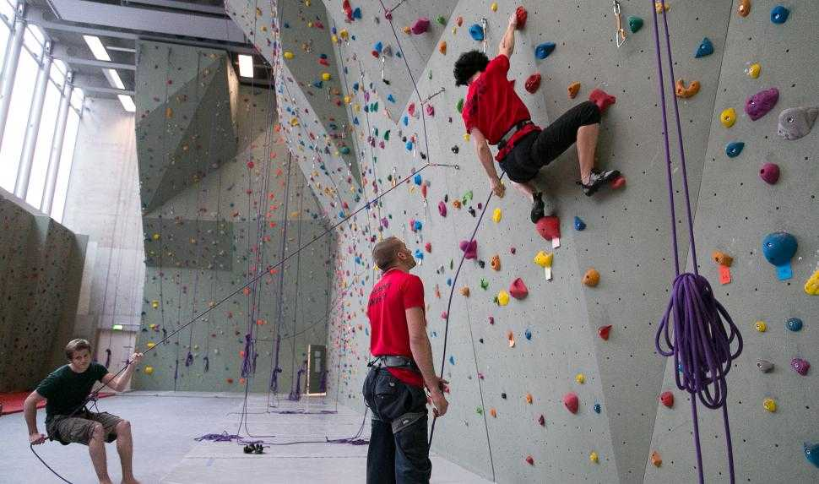
 Was machst du in deiner Freizeit?
 Ich …
 Er …
 Sie …

Slide 14
BILAN GRAMMATICAL :
La troisième personne du présent :
spielt
heißt
Er
Sie
ist
macht
reitet
singt

Slide 15
(Übungsheft Seite 11)

Slide 16
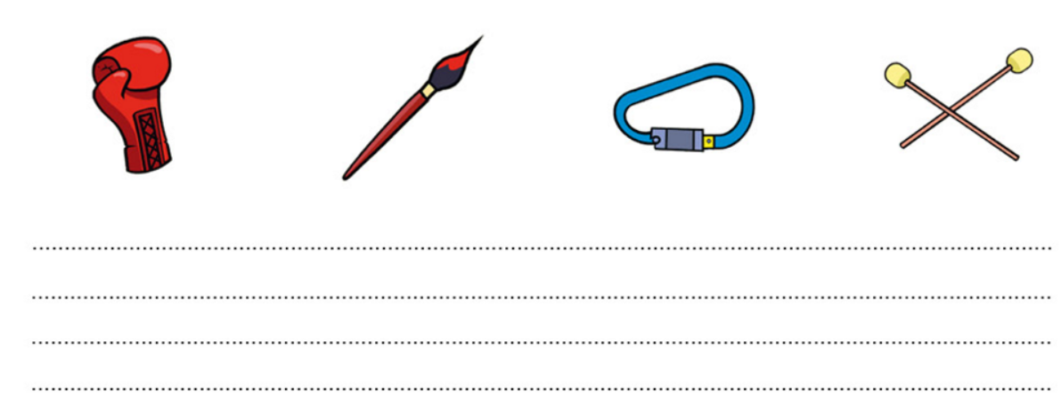
 Was macht Niko in seiner Freizeit?

